Slide 1
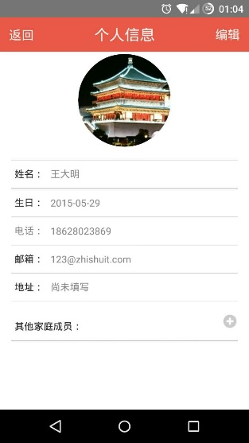
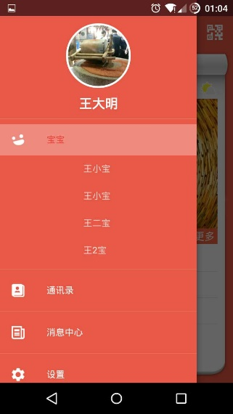
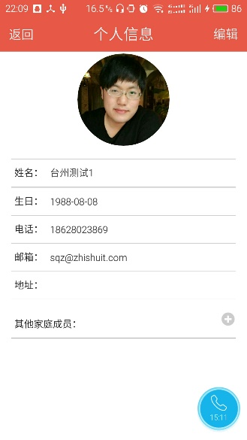
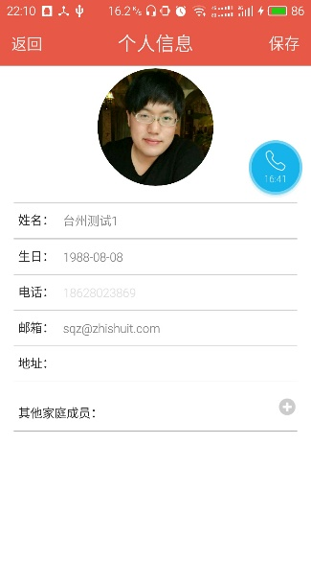
头像保存问题：
点击个人信息，更换头像以后，回来到侧边栏，侧边栏的照片信息没有更新。(需要重新加载更新头像信息）
个人信息中，不可修改的项目需要与可修改的项目信息区别开来。（已修改，如图）
添加其他家庭成员的功能未实现。
个人头像应该修改了，但是侧边栏还是未加载最新的修改的头像
点击编辑

Slide 2
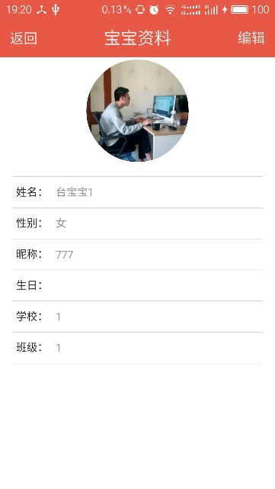
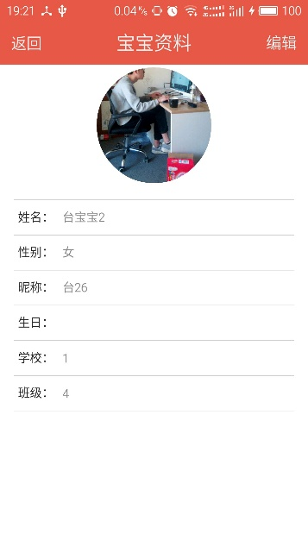
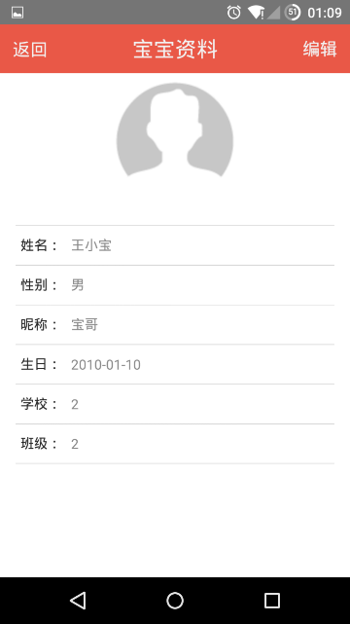
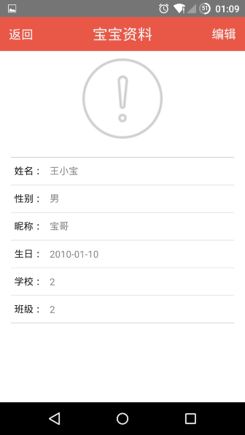
宝宝资料保存问题：
宝宝资料修改之后，不能成功保存修改以后的信息。（已解决）
宝宝头像修改以后，保存出现！号，（已解决）
宝宝头像修改以后，保存不成功
宝宝头像修改以后
修改以后

Slide 3
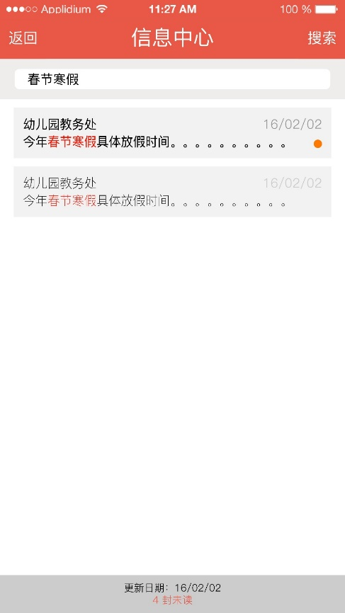
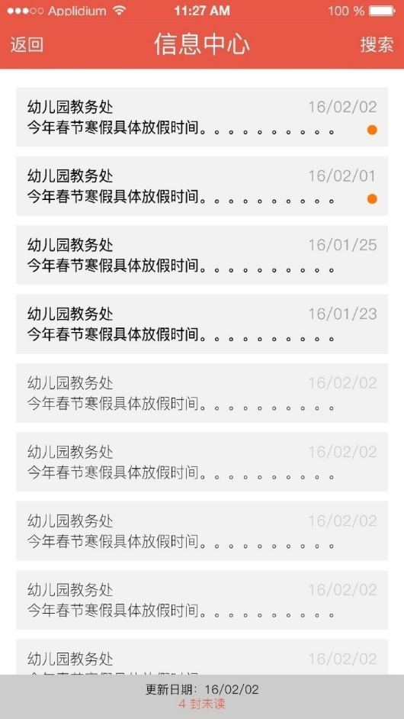
消息中心问题：
消息中心无法区分已读消息和未读消息。（代码已修改，后台无数据，无法测试）
消息中心的未读消息计数不正确。（代码已调整，后台无数据无法测试）
点击搜索按键切换检索状态。（界面初始化就有搜索条）
同时处理了未读和已读消息的颜色区别
检索状态样式
点击切换为检索状态
个人消息未读提示
未读信息提示
点击移动至第一个未读消息

Slide 4
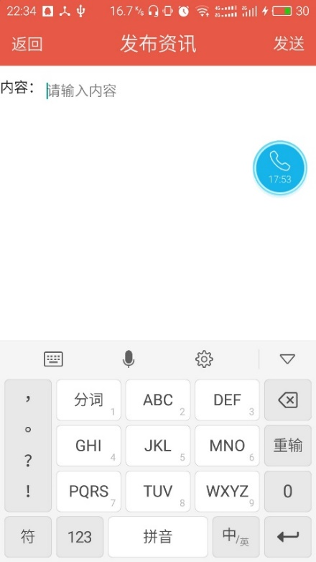
主页：
点击宝宝列表，选择不同的宝宝，需要切换进入不同宝宝的信息页面，而不是进入宝宝的资料页面。
发布消息，选择“文字”，不需要出现照片添加框。（见下页５,６）（已经解决）
发布消息，选择“照片”，应该直接出现信息框。（见下页５,６）（按设计图设计的）
发布消息，消息发布成功以后，应该自动跳转到主页，不应该还停留在消息页面。
修改之后的效果

Slide 5
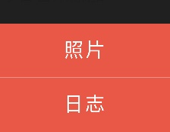
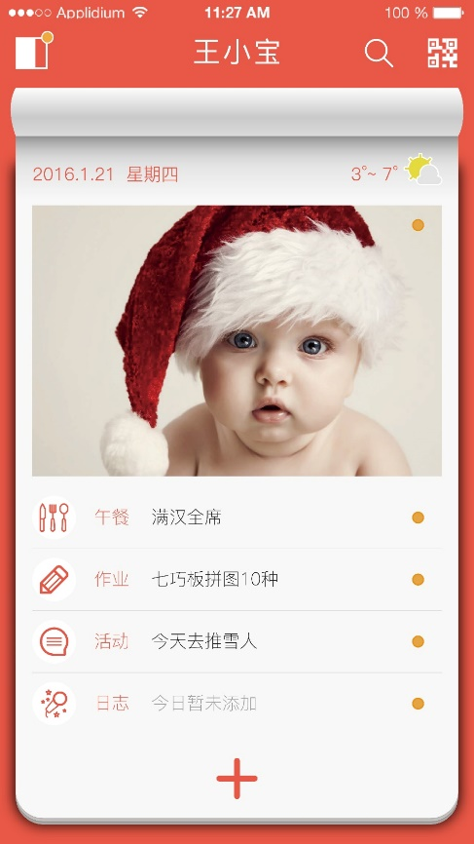
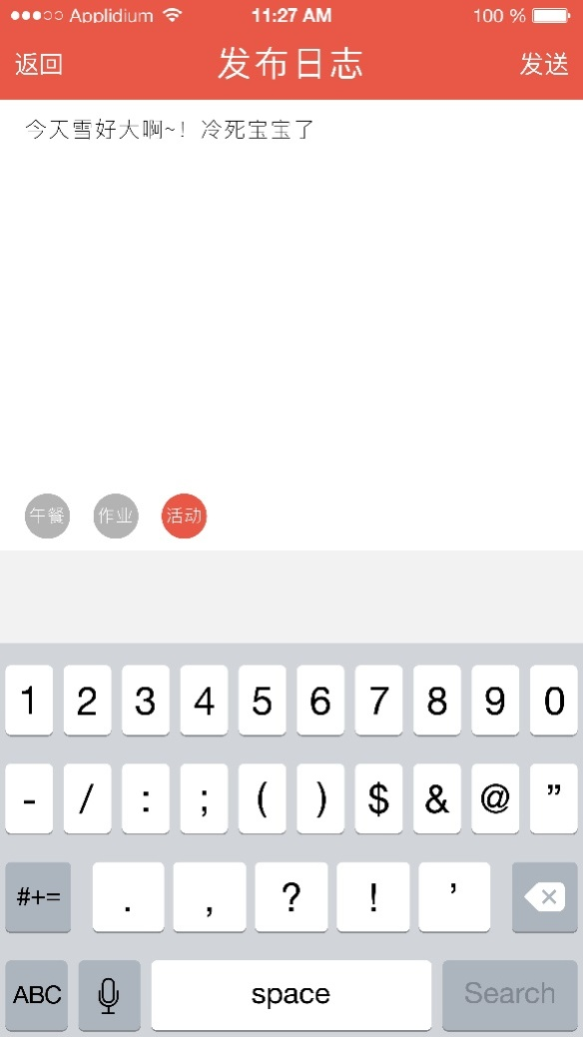
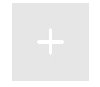

发布资讯
老师版
拍照
或
相册
拍照
进入页面
弹框选择
相册
资讯
相册可以最多选择9张图
发布资讯
获取到图片后
发布照片
发布资讯
发布照片
内容：
资讯内容
内容：
图片描述内容
请输入内容
请输入内容
添加照片（最多9张）
继续添加照片（最多9张）
选取资讯类型
午餐、作业、活动

Slide 6
发布资讯
家长版
拍照
或
相册
拍照
进入页面
相册
弹框选择
相册可以最多选择9张图
发布资讯
获取到图片后
发布照片
发布照片
内容：
资讯内容
内容：
图片描述内容
请输入内容
请输入内容
添加照片（最多9张）
继续添加照片（最多9张）

Slide 7
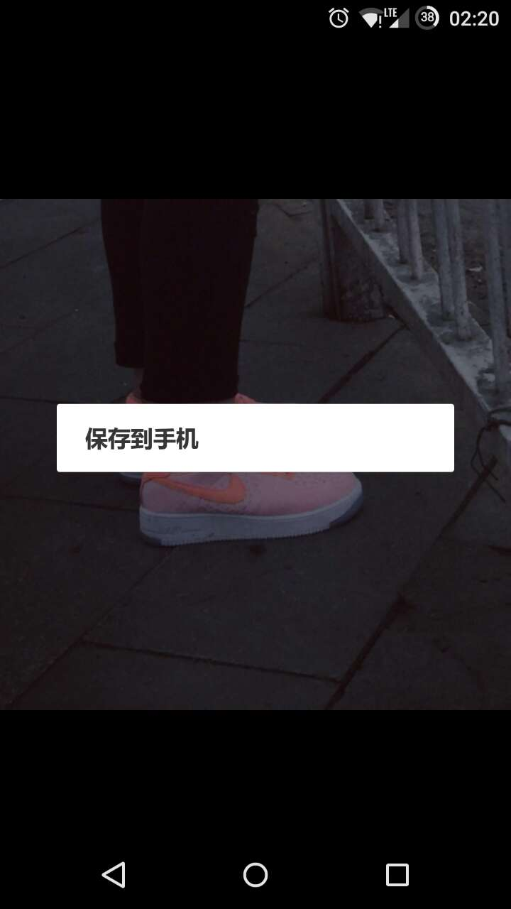
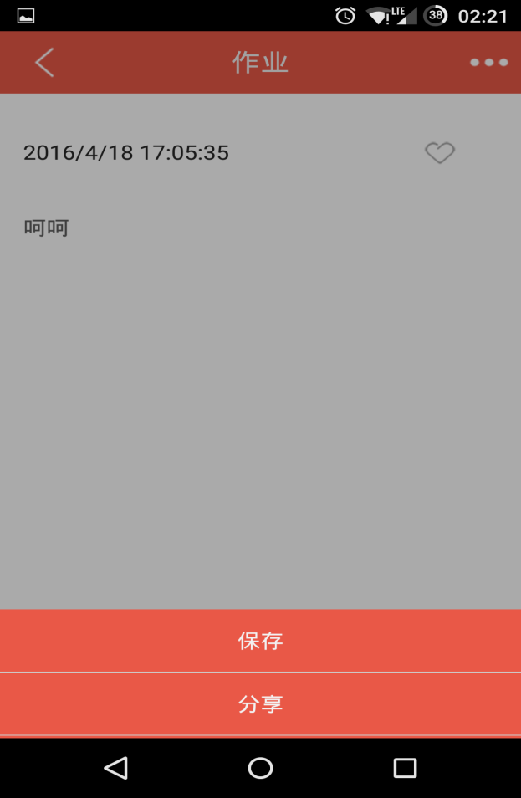
资讯列表分享页面：
如果是纯文字信息，无法分享
由于屏幕没有做适配，无法点击删除操作。
保存功能只针对于图片。由于之前判断操作比较复杂，现在操作改为：点击图片，右击长按图片，显示“保存到手机”。删除之前的保存按钮。(暂时还用保存按钮，多个图片时一次性保存，比每个都点进去保存方便)
点击图片，无法显示大图(ok了，点进去仍然按右上按钮保存)
删除

